Slide 1

美洲華語第二冊
第八課 第一週(繁)

Slide 2
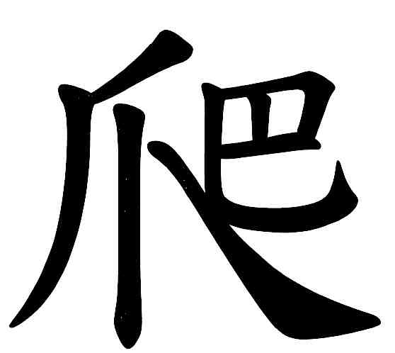
猜
字
遊
戲

Slide 3

猜
字
遊
戲

Slide 4

猜
字
遊
戲

Slide 5

猜
字
遊
戲

Slide 6
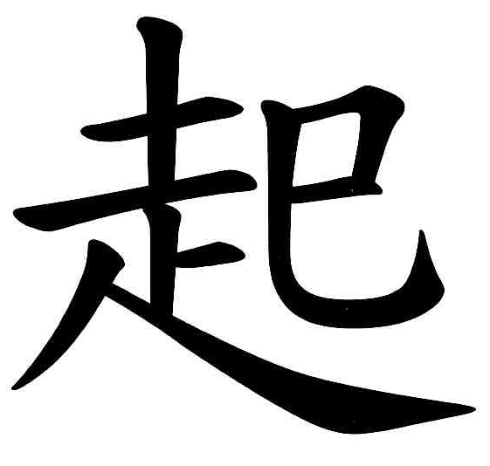
猜
字
遊
戲

Slide 7
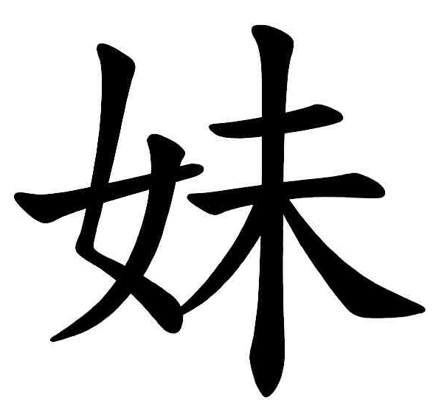
猜
字
遊
戲

Slide 8
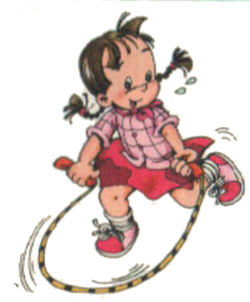
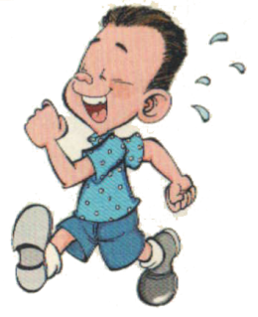
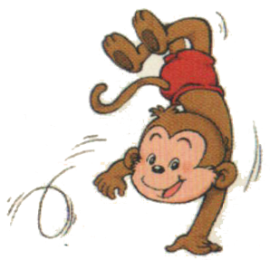
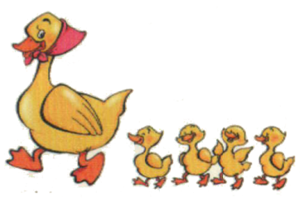
連連看
跑步
跳繩
跟著走
翻跟斗
1 2 3 4

Slide 9
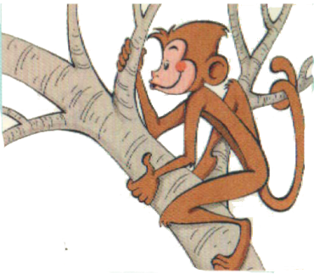
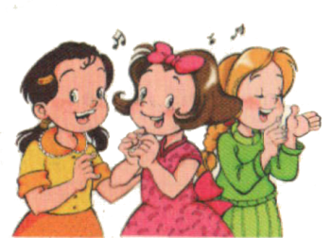
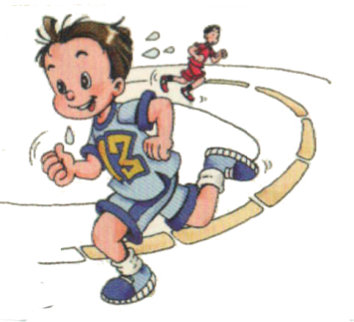
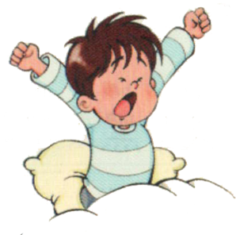
連連看
賽跑
一起唱歌
爬樹
起來了
1 2 3 4

Slide 10
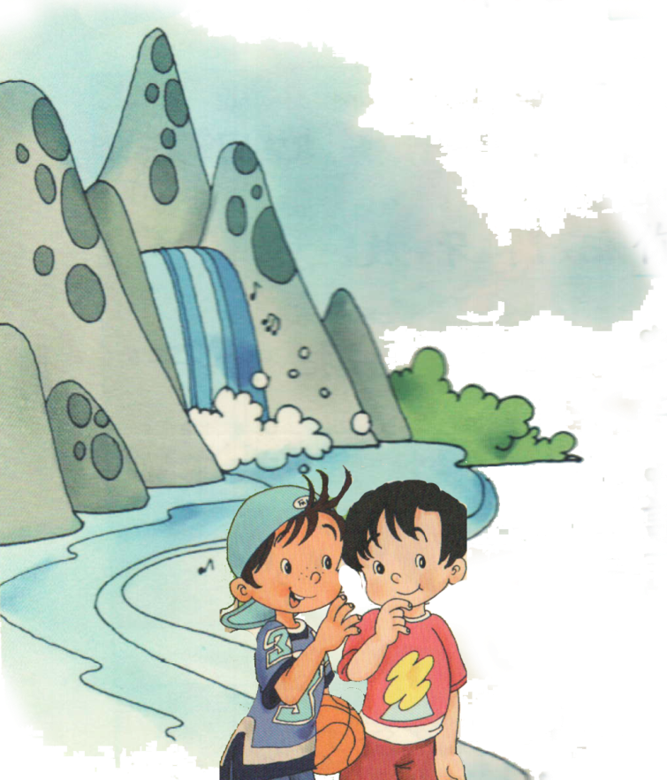
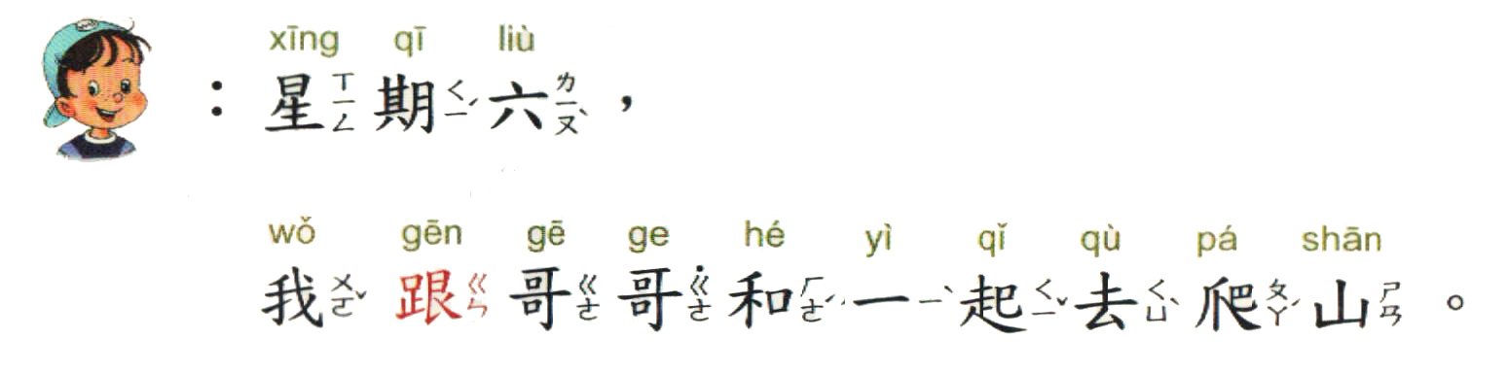
填空
( with )
?

Slide 11
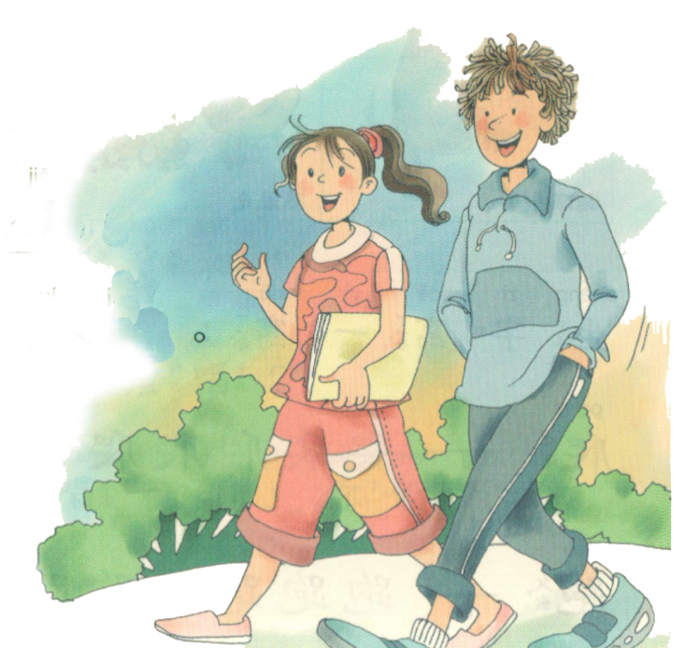
重組
跟我
一起
*天黑了，
走回家。
妹妹

